Slide 1
2021暑期課程
YOLOv5 自己訓練模型

Slide 2
MAC系統必須要裝 Python 3.8以上才能跑訓練模式
如果之前還沒安裝，請到 python.org 下載mac版安裝程式
https://www.python.org/downloads/release/python-388/

Slide 3
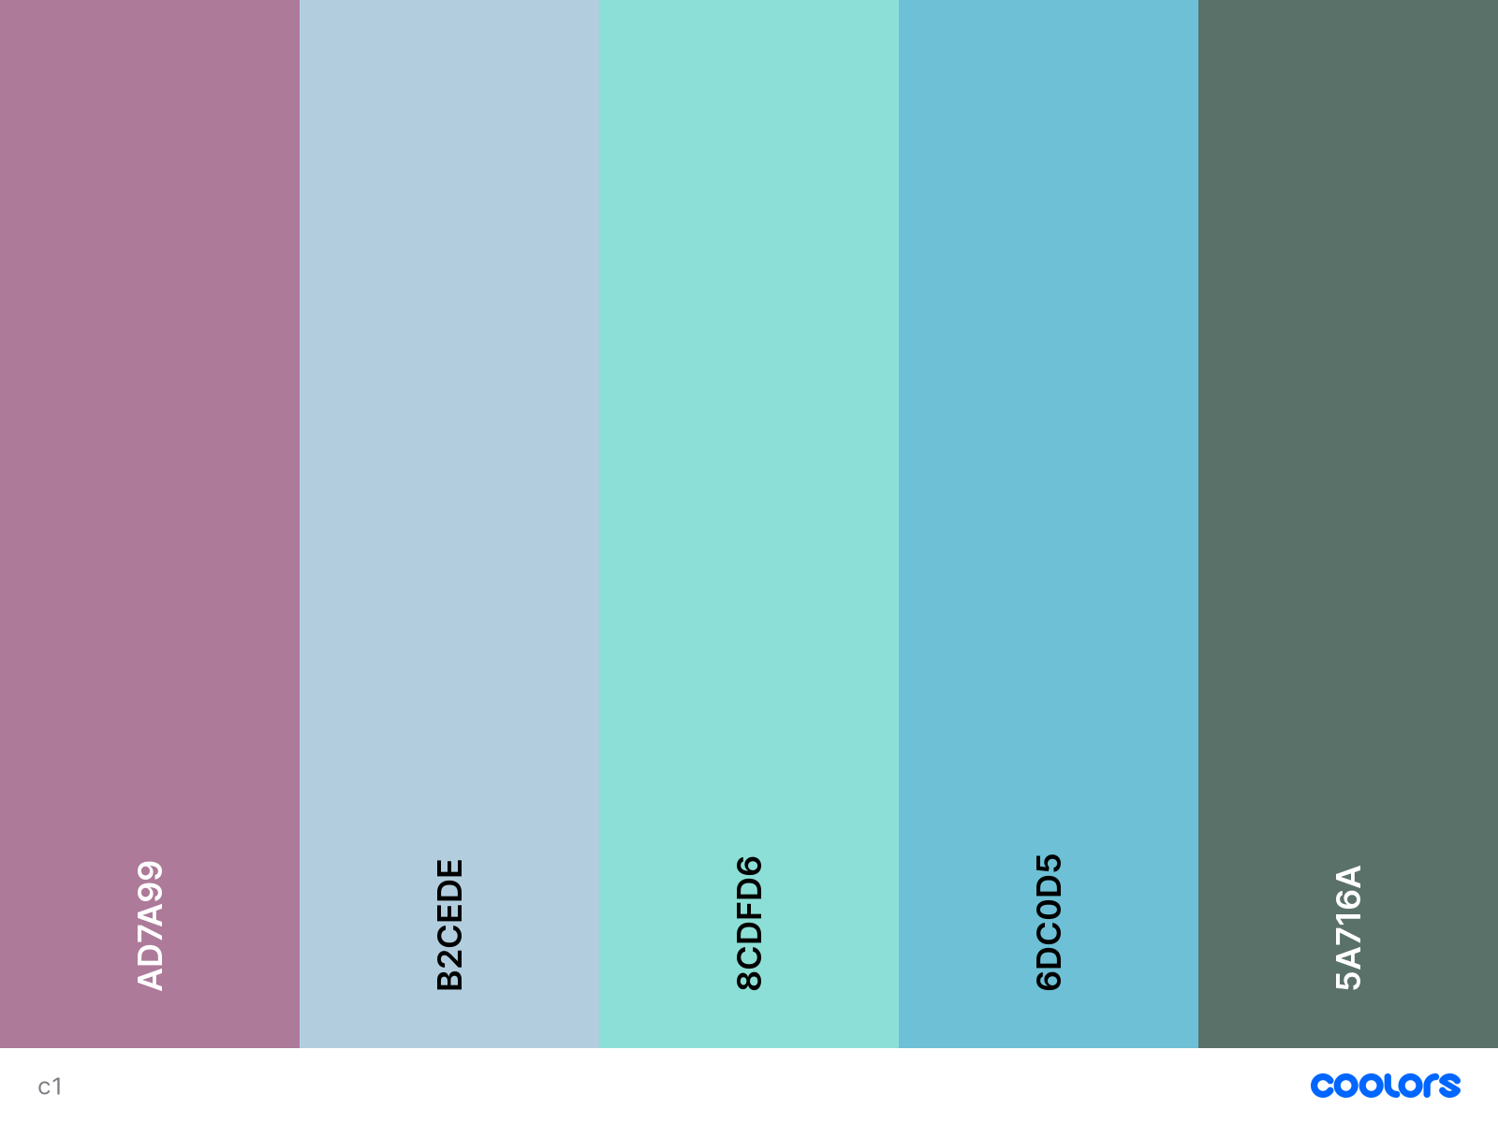
今天 課程內容
準備
把之前opencv建立的takepic.py抓到yolococo目錄
確定 data目錄，以及其下的images, labels兩個空目錄
拍照
選擇兩種類別，例如沒戴口罩與有戴口罩，各拍20張
貼上標籤
安裝labelimg程式並將標籤存到labels
開始訓練

Slide 4
1. 準備 把之前opencv建立的takepic.py抓到yolococo目錄 確定 data目錄，以及其下的images, labels兩個空目錄

Slide 5
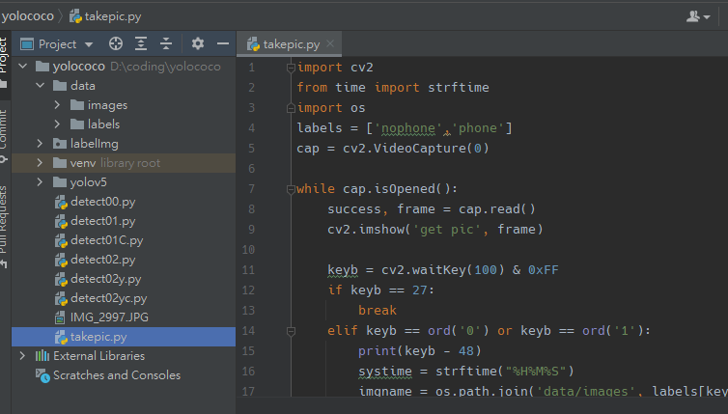

Slide 6
2.拍照 選擇兩種類別，例如沒戴口罩與有戴口罩， 各拍20張

Slide 7
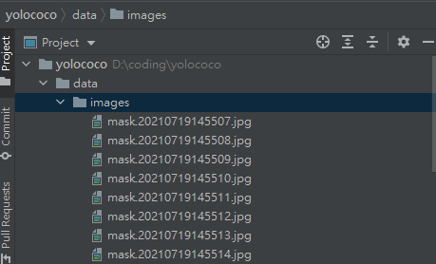
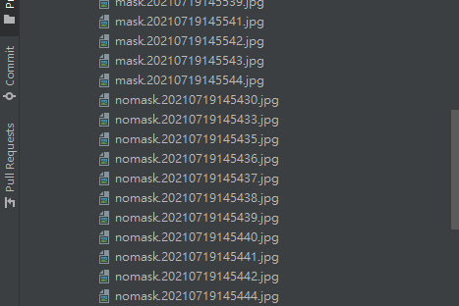

Slide 8
3. 貼上標籤 安裝labelimg程式並將標籤存到labels

Slide 9
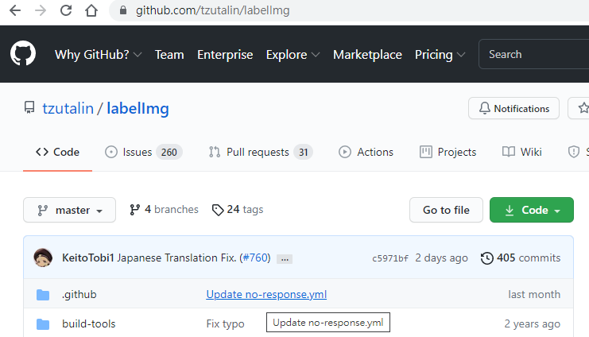
網址： https://github.com/tzutalin/labelImg

Slide 10
Installation
在pycharm 中安裝pyqt5 與 lxml
接著到terminal下，切到labelimg目錄下
然後打入：pyrcc5 -o libs/resources.py resources.qrc
接著…

Slide 11
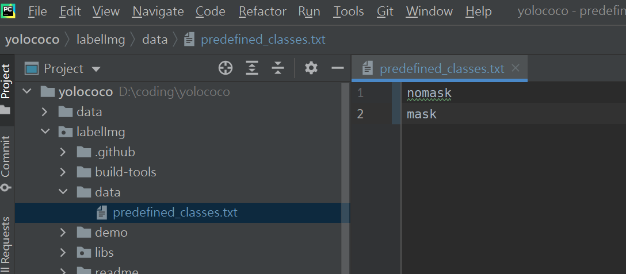
找到 yolococo/labelimg/data 下有一個檔案叫做
predefines_classes.txt
裡面內容修改成你訂的類別
再執行：python labelImg.py (mac可能要python3)

Slide 12
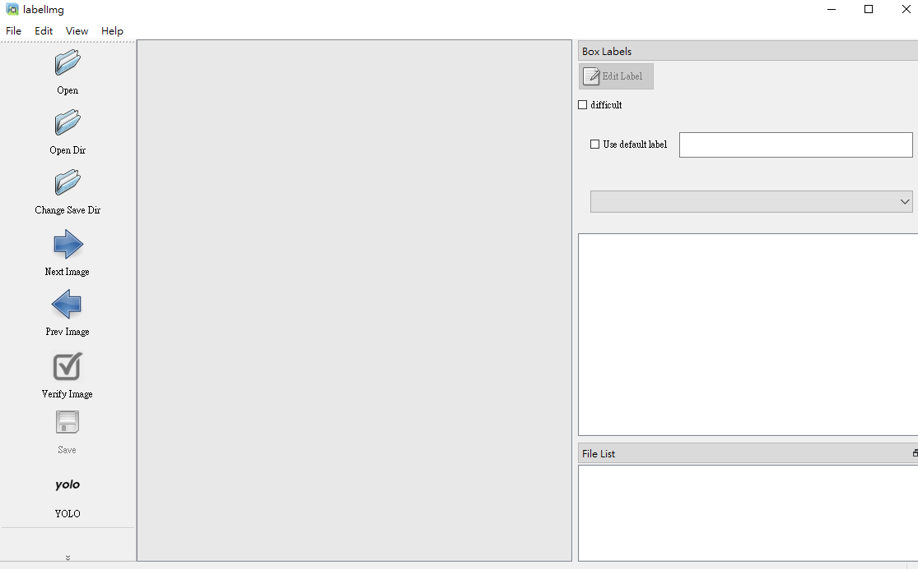
2. 設定開啟相片目錄為 data\images
3. 設定標籤存放目錄為 data\labels
1. 要選擇yolo格式

Slide 13
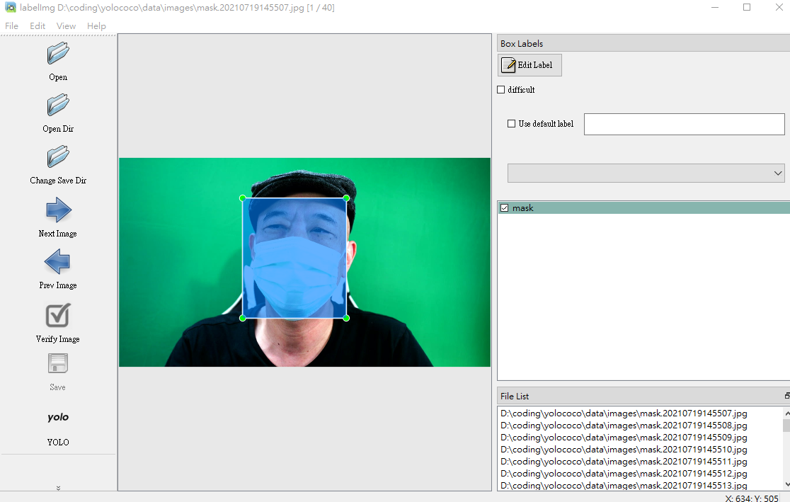
上面也會顯示路徑與檔名
這裡就會出現相片
操作的四個重要按鍵：
A: 上一張相片
D: 下一張相片
W: 出現+開始拉框
Ctrl+S: 將拉框存檔

Slide 14
4. 開始訓練

Slide 15
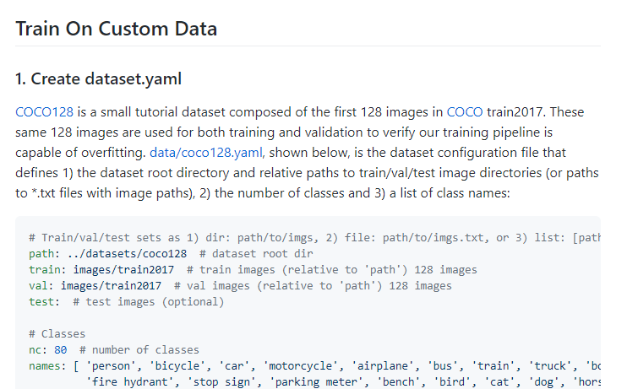
網址：https://github.com/ultralytics/yolov5/wiki/Train-Custom-Data

Slide 16
依照規範，我們建立 dataset.yaml如下：
就放在yolov5目錄即可
path: ../data
train: images
val: images
nc: 2
names: ['nomask', ‘mask',]

Slide 17
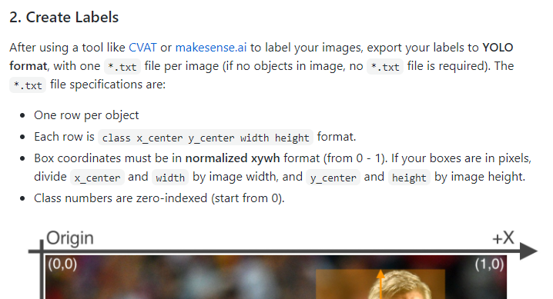
剛剛已經完成了

Slide 18
打入指令：
python train.py --img 320 --batch 16 --epochs 5 --data dataset.yaml --weights yolov5s.pt
看看是否有錯誤，沒有的話就可以將--epochs 5 改為 500 來作完整訓練 (也可將--img 640 改為320速度較快)

Slide 19
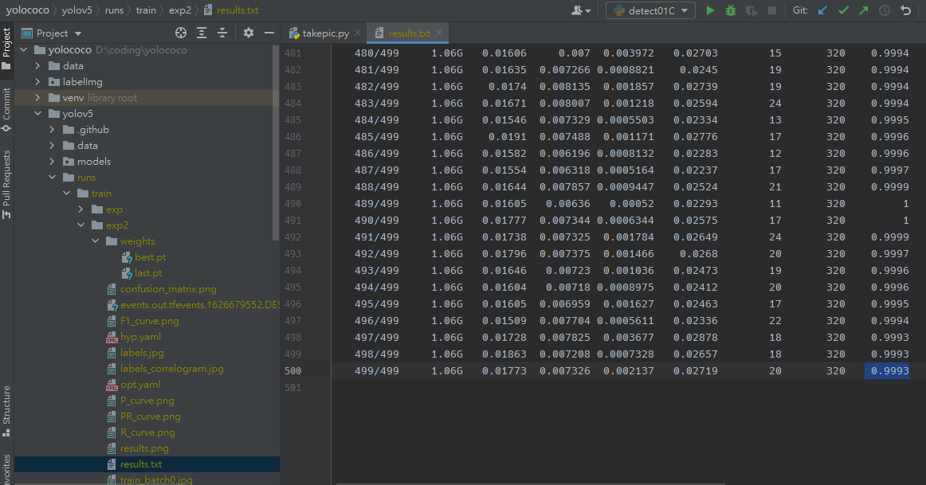
這兩個檔案是
我們的到的結果
模型的精確度
打開這個看結果

Slide 20
import numpy as np
import cv2
model = torch.hub.load('ultralytics/yolov5', 'custom', path='yolov5/runs/train/exp2/weights/best.pt',force_reload=True)
cap = cv2.VideoCapture(0)
while cap.isOpened():
success, frame = cap.read()
if not success:
print("Ignoring empty camera frame.")
continue
frame = cv2.resize(frame,(800,480))
results = model(frame)
# print(np.array(results.render()).shape)
cv2.imshow('YOLO COCO 01', np.squeeze(results.render()))
if cv2.waitKey(1) & 0xFF == 27:
break
cap.release()
cv2.destroyAllWindows()

